Slide 1
Látky a jejich vlastnosti
Změny látek a jejich skupenství
Vzduch
Voda

Slide 2
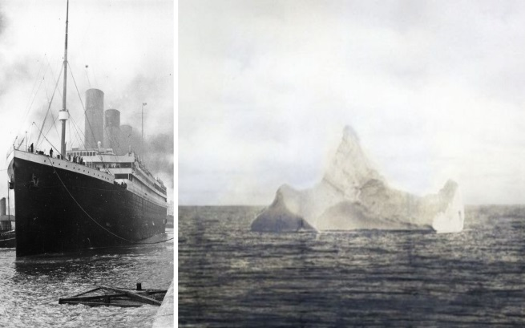
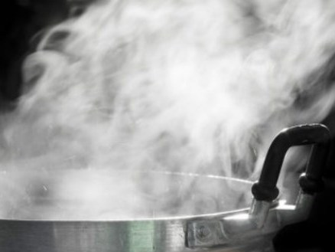
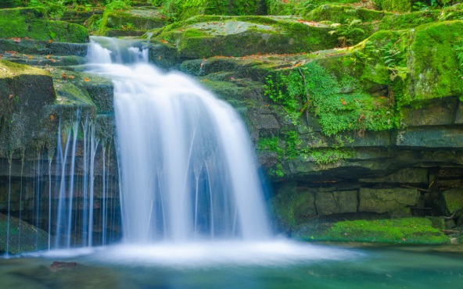
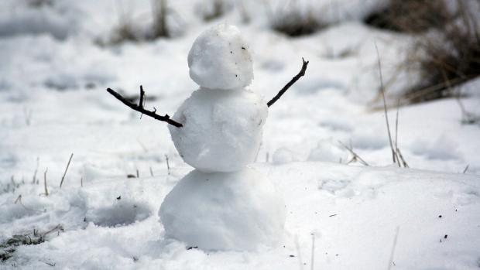
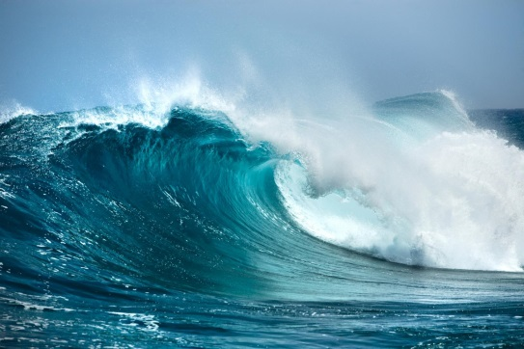
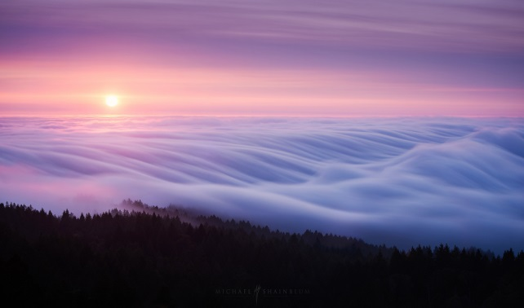
Změny látek a jejich skupenství
Skupenství: VODY
1. Pevné 2. Kapalné 3. Plynné

Slide 3
Voda mění skupenství v:
0°C
= bod mrazu
→ tuhne
→ led, sníh
100°C
=bod varu
→ vře, vaří
→ pára

Slide 4
VZDUCH - SLOŽENÍ

Slide 5
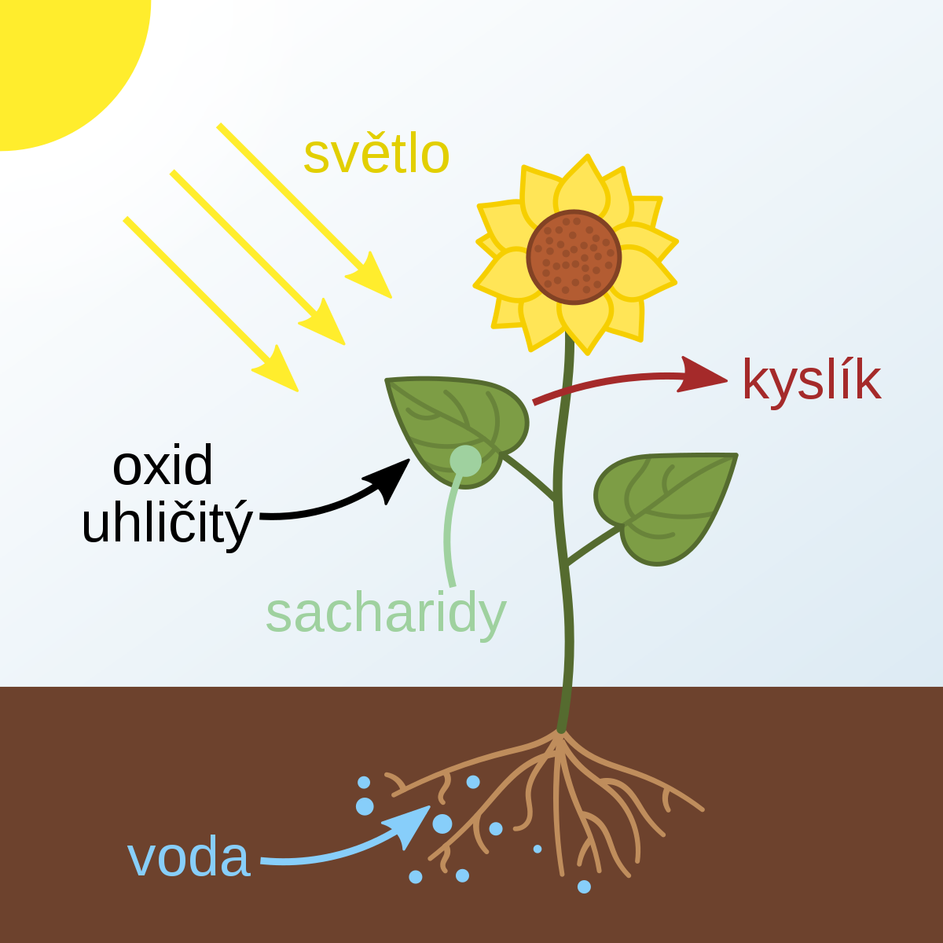
VZDUCH – KDE SE BERE?
Jediným zdrojem KYSLÍKU
na Zemi jsou ZELENÉ ROSTLINY.
Za svitu denního světla
uvolňují do vzduchu
KYSLÍK.
FOTOSYNTÉZA

Slide 6
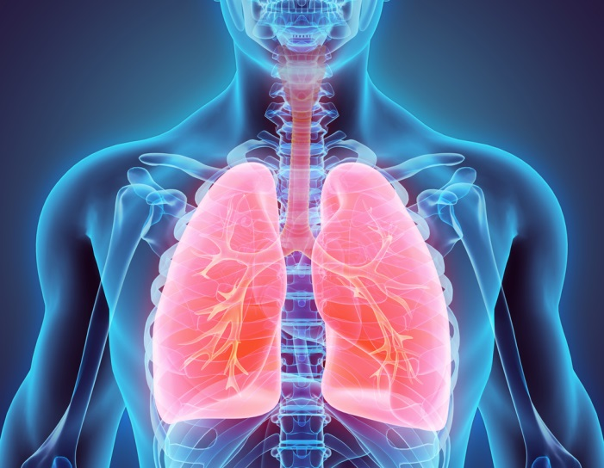
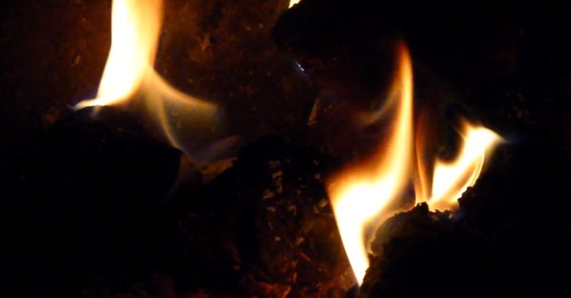
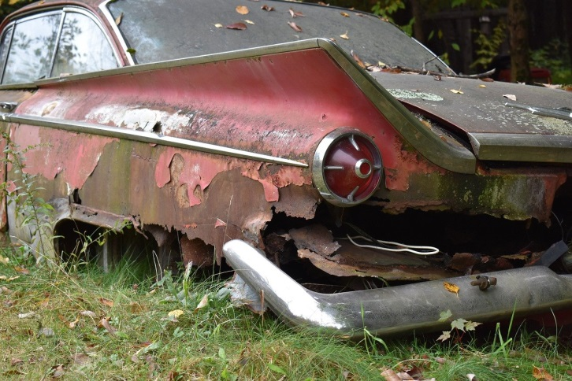
Kyslík – v běžném životě
Dýchání Hoření
-bez
kyslíku
vydržíme
jen několik
minut (5)
Stárnutí věcí

Slide 7
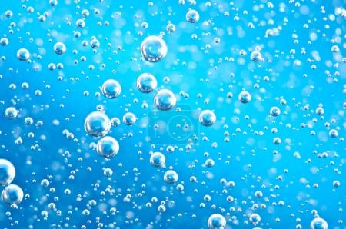
Vzduch – kde všude je?
Ve vodě – vzduchové bubliny
V půdě
-Samotná atmosféra = vzdušný obal Země (může se i pohybovat – vítr, vichřice…)

Slide 8
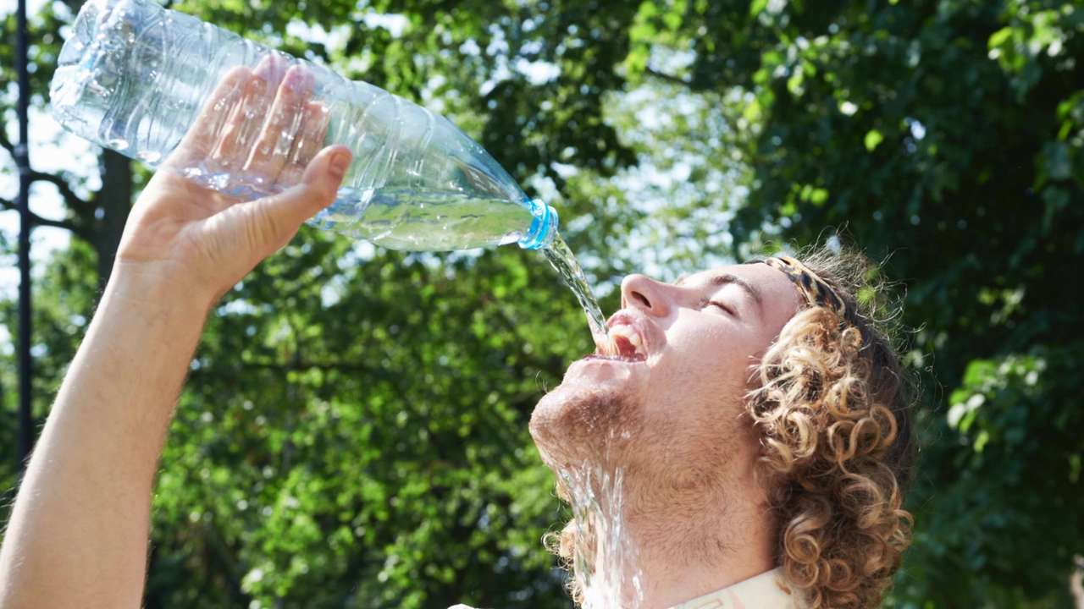
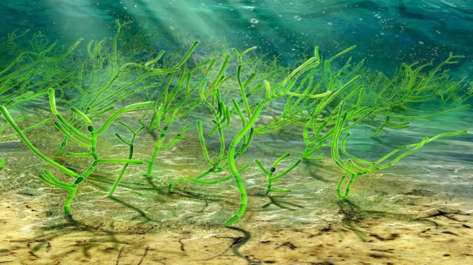
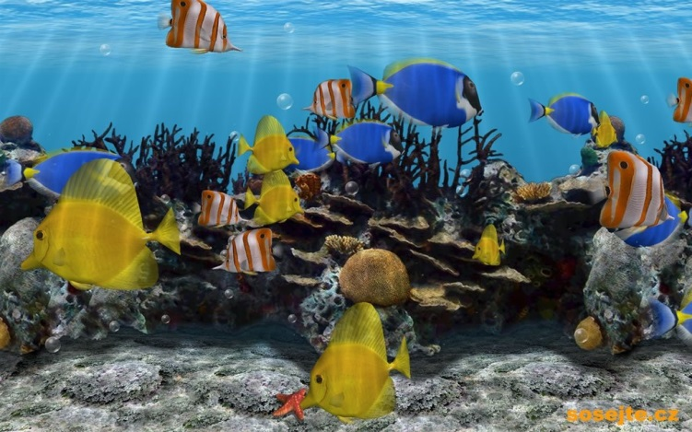
VODA - VÝZNAM
= nezbytná PODMÍNKA ŽIVOTA (bez vody vydrží člověk 2 – 3 dny)
- Životní prostor mnoha živočichů a rostlin

Slide 9
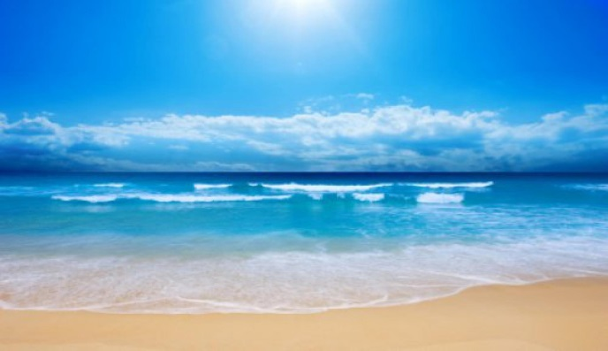
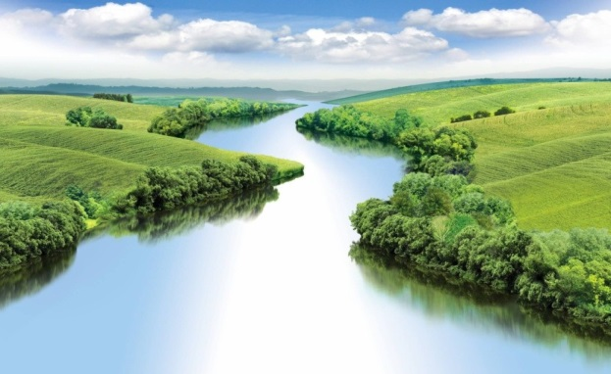
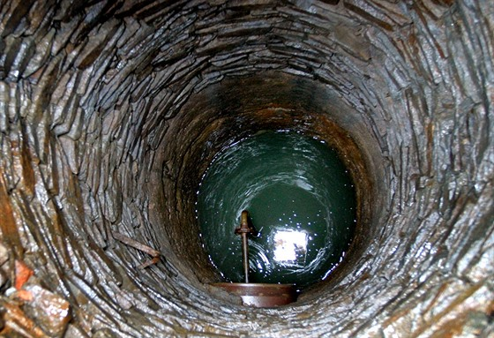
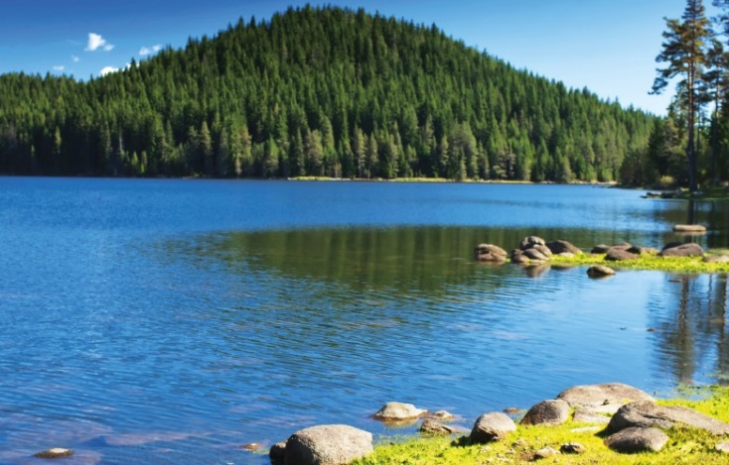
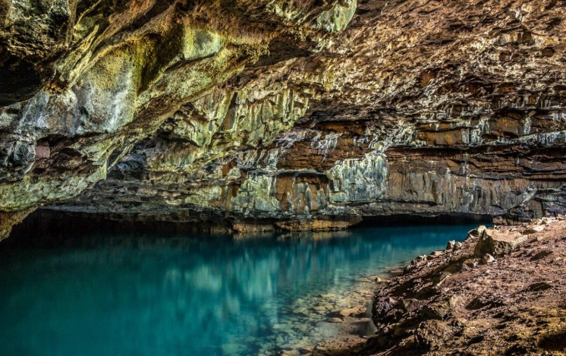
Voda - dělení
Slaná Sladká → pitná
Povrchová Podzemní

Slide 10
Koloběh vody

